Slide 1
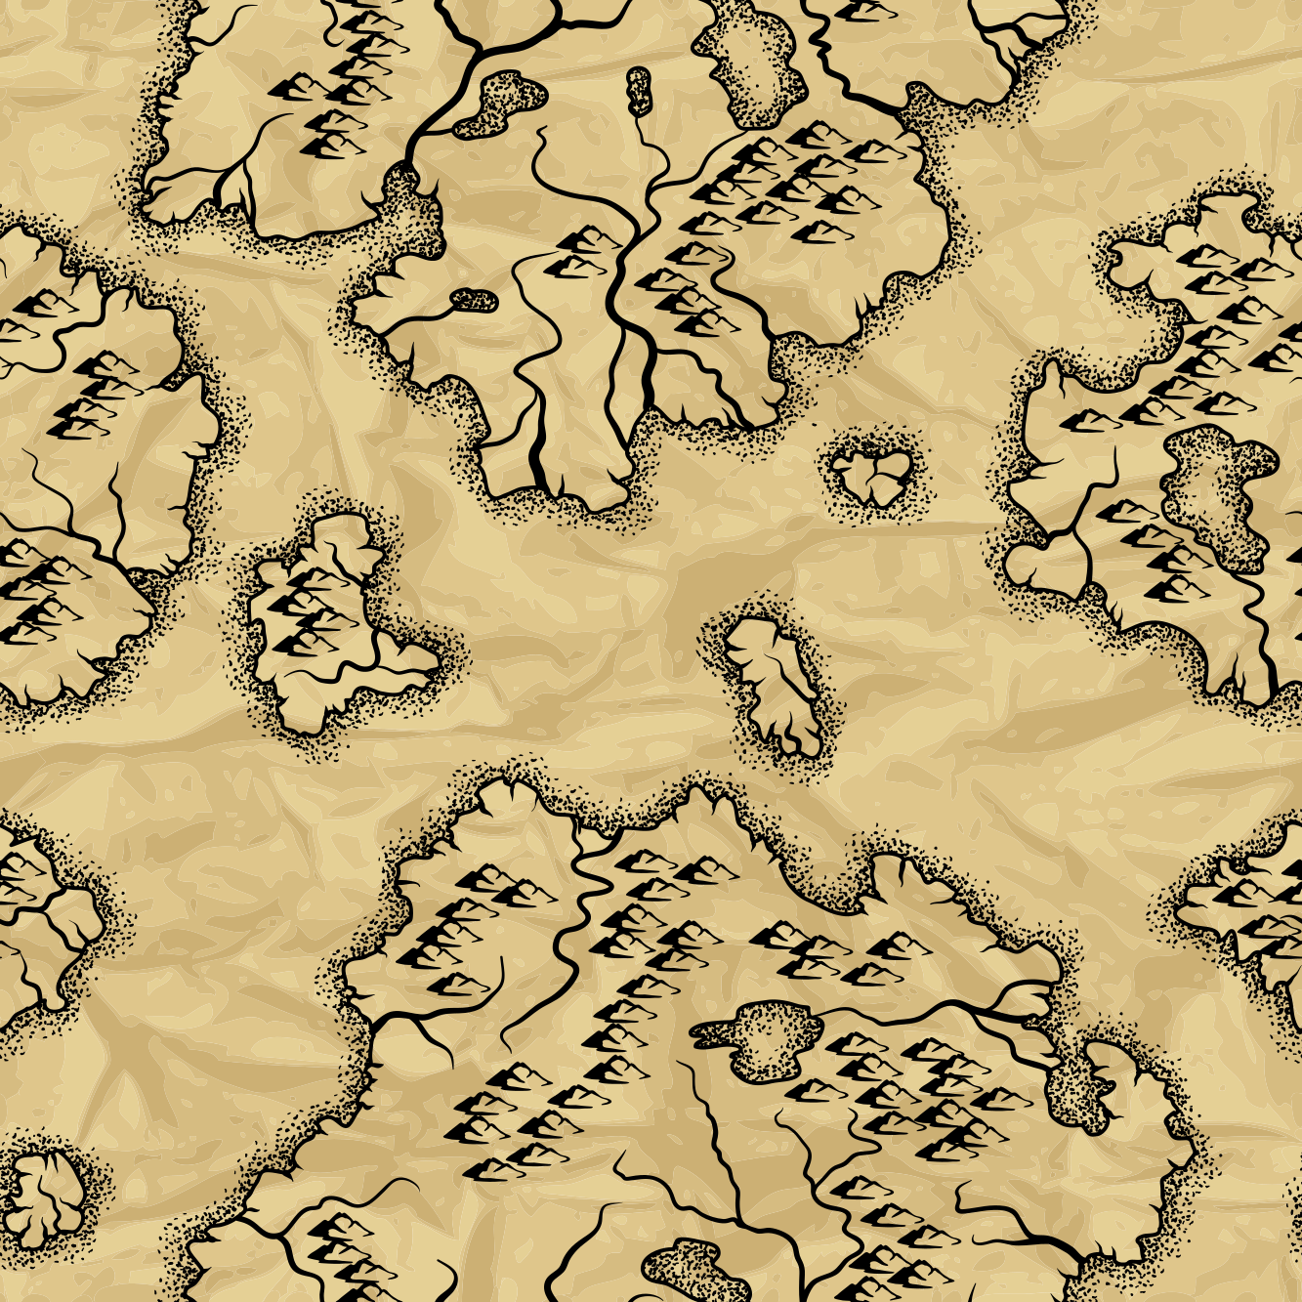

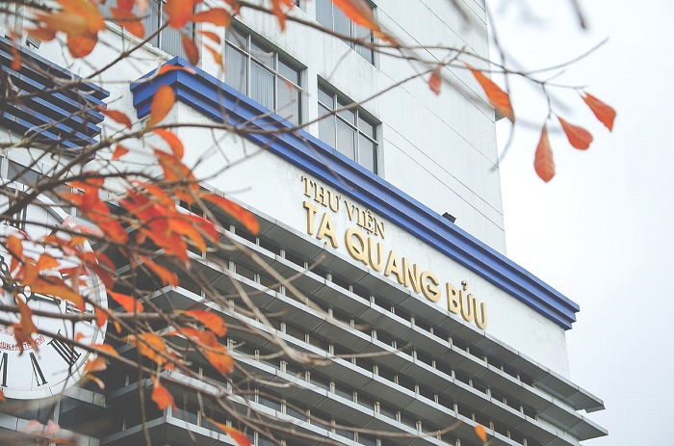
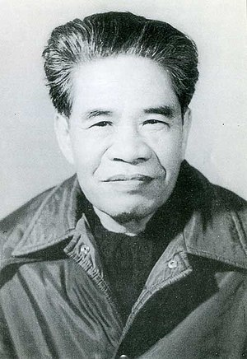

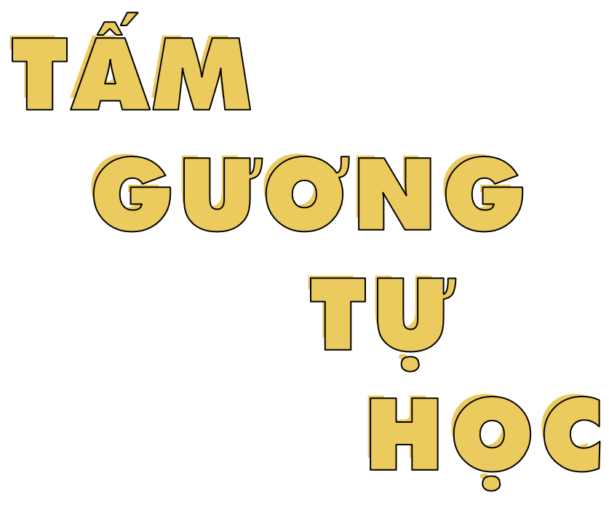
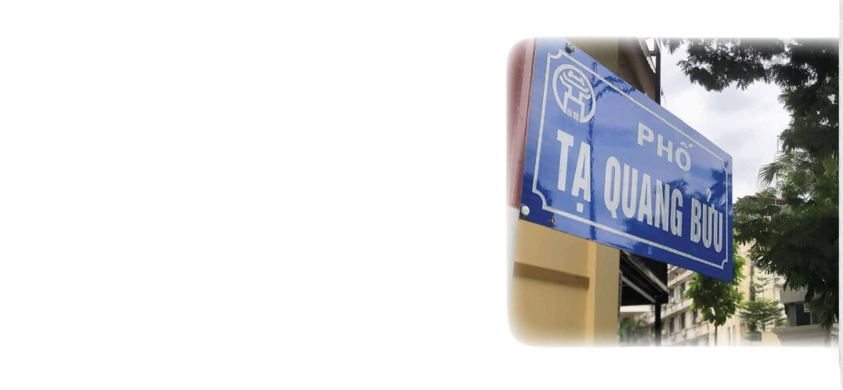
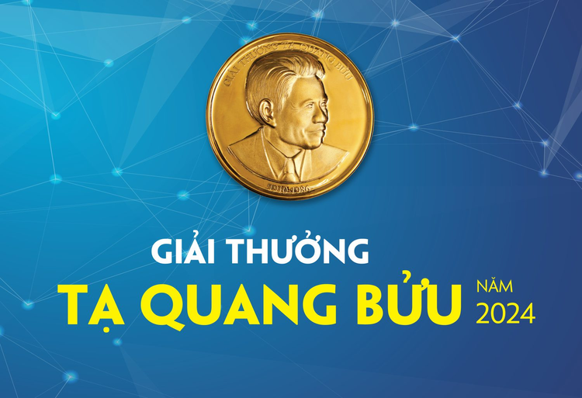

Slide 2
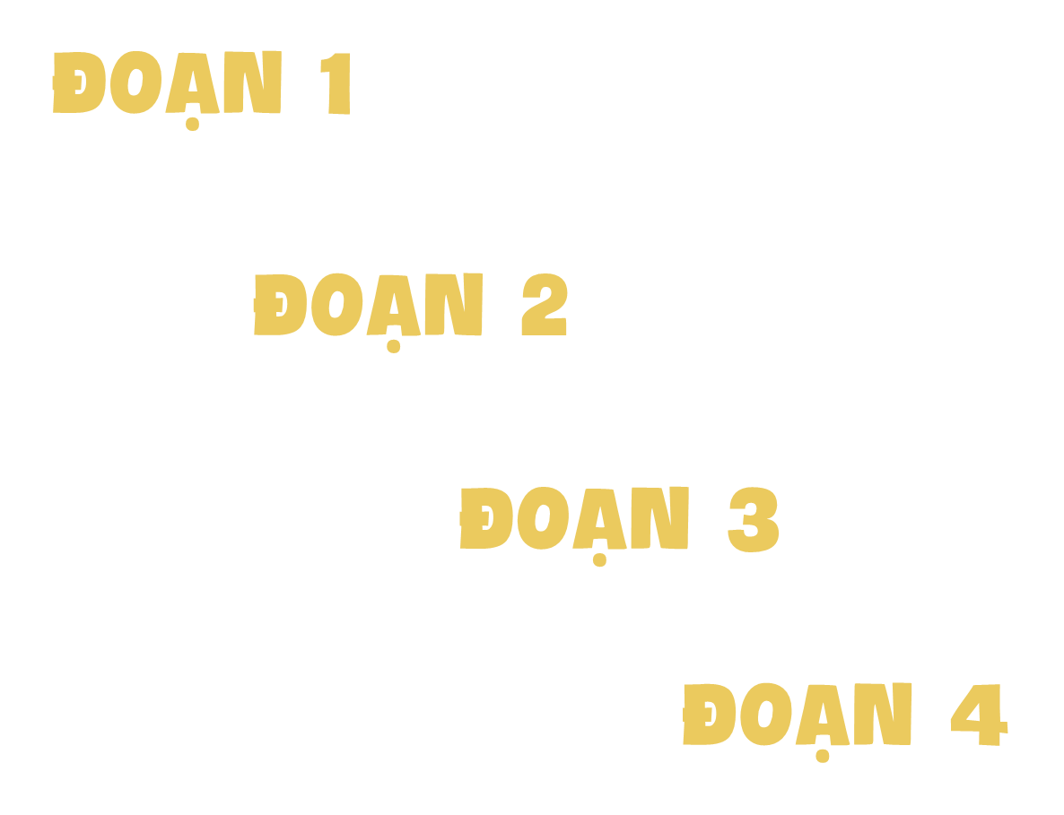

Từ đầu ... “hiếm có”
“Con đường” ... “đau ốm”
“Tạ Quang Bửu” ... “thời nay”
phần còn lại

Slide 3

Tạ Quang Bửu
chính khách
uyên bác
công hàm
...

Slide 4
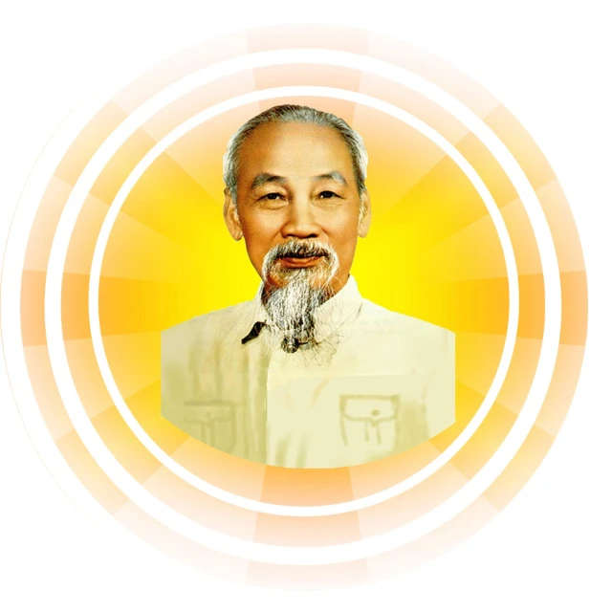

chính khách
là nguồn nhân lực cao cấp, nòng cốt nhất, giữ vai trò quan trọng trong hệ thống chính trị của một quốc gia, có sức ảnh hưởng mạnh mẽ và sâu rộng trong việc xây dựng, lãnh đạo và dẫn dắt dân tộc.

Slide 5
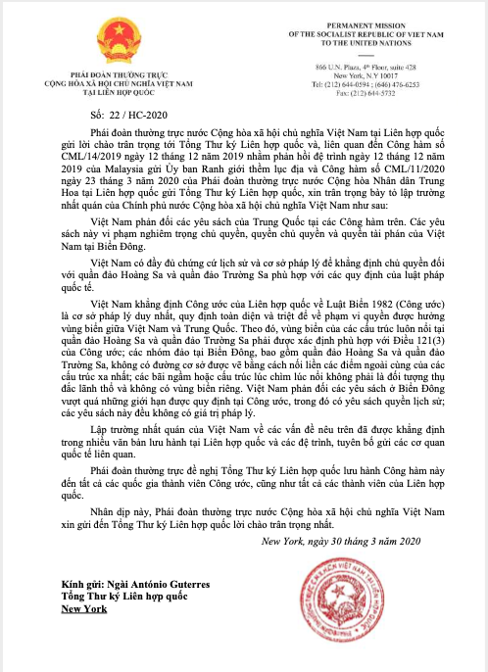
công hàm
là văn kiện ngoại giao của Chính phủ hoặc của Bộ Ngoại giao một nước gửi cho Chính phủ hoặc Bộ ngoại giao của nước khác để thông báo, trao đổi, yêu sách hay phản đối về một vấn đề nào đó có liên quan đến lợi ích của cả hai bên hoặc các bên.

Slide 6



Đọc đúng từ; đọc diễn cảm.
Đọc trôi chảy, đúng tốc độ.
Ngắt nghỉ hơi đúng chỗ.

Slide 7
1. Đoạn văn thứ nhất giới thiệu điêu gì về Tạ Quang Bửu?
2. Những chi tiết nào cho thấy Tạ Quang Bửu là tấm gương tự học, học suốt đời và học say mê?
3. Theo em, vì sao Tạ Quang Bửu nhiều lần được cùng Bác Hồ tiếp các chính khách nước ngoài?
4. Sự đa tài, uyên tác của Tạ Quang Bửu được thể hiện như thế nào?
5. Tài năng, công lao của Tạ Quang Bửu được ghi nhận thế nào?

Slide 8

Câu hỏi | Trả lời
1
2
3
4
5

Slide 9
Con đường đến với thành công của Tạ Quang Bửu rất giản dị: tự học, học suốt đời và học say mê. Ông có thói quen đọc sách ở mọi lúc, mọi nơi, đọc rất nhanh và nhớ rất lâu. Có lần, ngồi trên lưng ngựa, mải đọc sách, ông ngã tòm xuống suối. Tất cả những ai ở bên ông đều khâm phục khả năng tự học của ông. Ông học từ lúc còn trẻ đến lúc cuối đời, ngay cả khi đau ốm.

Slide 10


Dựa vào gợi ý, tìm nghĩa cho mỗi từ dưới đây:
chính khách
chính phủ
chính khóa
a. Chương trình học tập chính thức, bắt buộc.
b. Người chuyên hoạt động chính tri, khá nổi tiếng.
c. Cơ quan hành chính nhà nước cao nhất.

